Slide 1
Django 50 Hrs by Uncle Engineer
EP4
https://www.youtube.com/watch?v=sWcxo0ad4kg&feature=youtu.be&fbclid=IwAR26aMfZ87FmNJfY4UUgQt3p5LCTJ6n1FN7VyCXoE-qvyguNi3H-mbc7uY8

Slide 2
Outline
template context
about page
contact page
url link tag
basic models

Slide 3
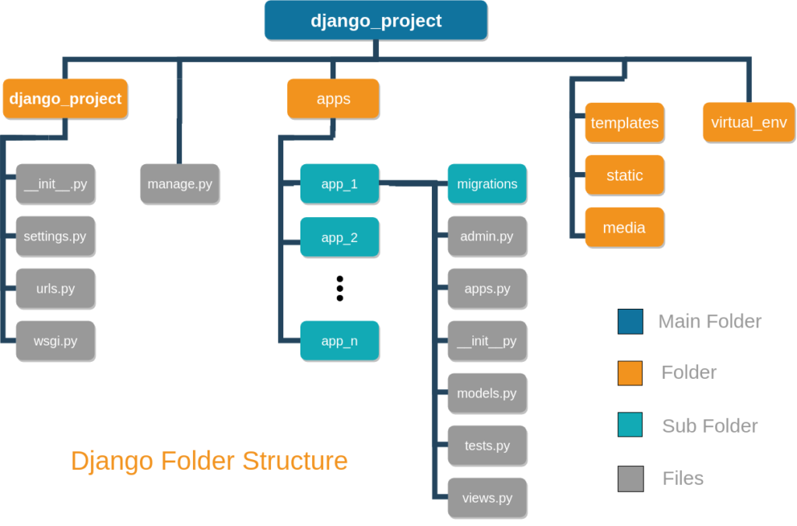
โครงสร้างของ Django
https://studygyaan.com/django/best-practice-to-structure-django-project-directories-and-files

Slide 4
Start Project: firstweb
ไปที่ E:\UncleEngineerDjango
Activate environment
.\venv\scripts\activate
สร้างโปรเจคชื่อ firstweb
django-admin startproject firstweb
เข้าไปในโฟลเดอร์ firstweb
cd firstweb
เรียกใช้ไฟล์ manage.py จะทำการจัดการเว็บ และเป็นการ start server
python manage.py runserver
ปิดการ run server
Ctrl+C
E:\UncleEngineerDjango
venv
firstweb
firstweb
Project setting
db.sqlite3
manage.py
app : myapp
Notes:
manage.py
ไฟล์หลักที่ใช้ในการจัดการเว็บ
db.sqlite3
ฐานข้อมูลของเว็บ โดยใช้ sqlite ที่ติดตั้งมากับ python อยู่แล้ว
ทั้งนี้สามารถใช้ฐานข้อมูลตัวอื่นก็ได้ เช่น PostgreSQL, mySQL
ข้อเสียของ sqlite จะไม่มีหน้า GUI

Slide 5
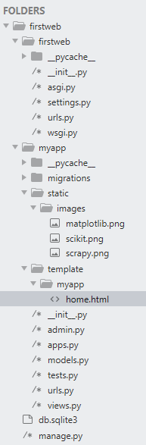
Summary
เมื่อ Client มีการส่ง request ผ่านทาง web browser สิ่งที่เกิดขึ้นคือ
เข้ามาที่โปรเจค firstweb
Level1: เข้ามาตรวจสอบที่ firstweb\urls.py
ดู request ว่าต้องการเข้าหน้า admin ไหม ถ้าใช่ก็จะแสดง หน้า admin ให้ login
ถ้าไม่ใช่ก็จะต้องต่อไปยัง myapp\urls.py
Level2: เข้ามาที่ firstweb\myapp\urls.py
มีการเรียก path ของ Home
Home เป็นการ import มาจาก .views ดังนั้นจึงต้องไปดูไฟล์ firstweb\myapp\views.py
Level3: เข้ามาที่ firstweb\myapp\views.py
มีการ render จากไฟล์ myapp/home.html
Level4: แสดงหน้าเว็บ home.html

Slide 6
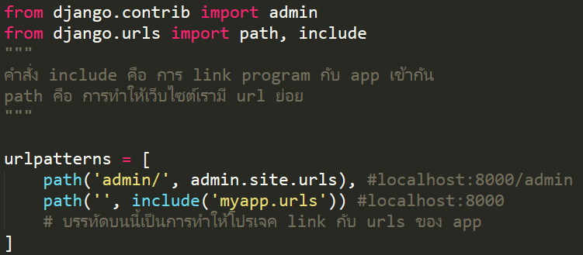
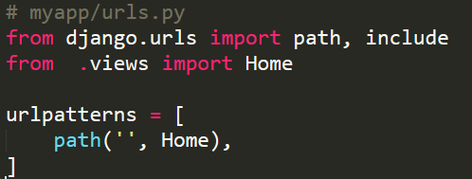
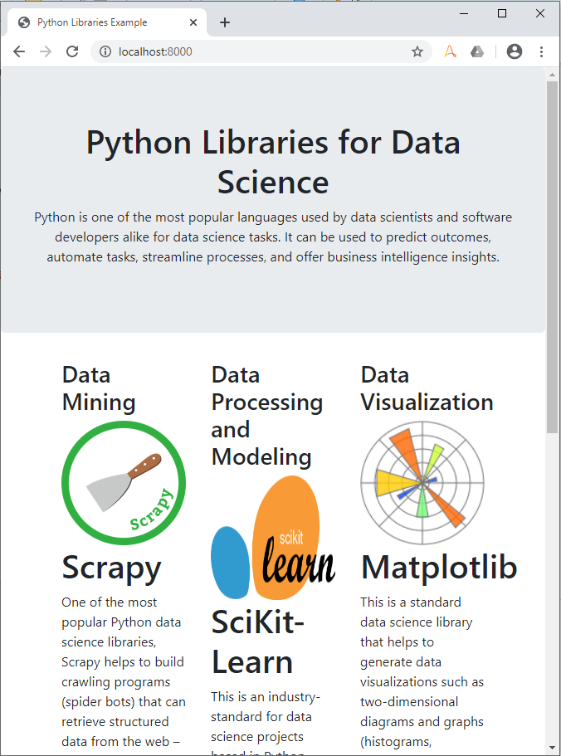
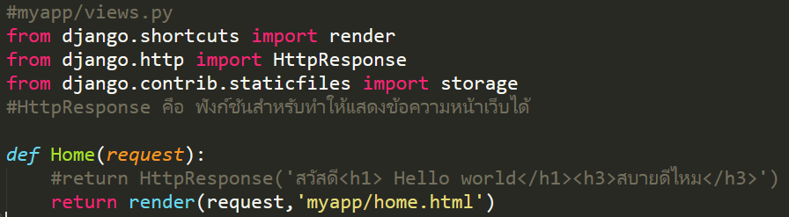
firstweb
myapp\urls.py
\template\myapp\views.py
template\myapp\home.html

Slide 7
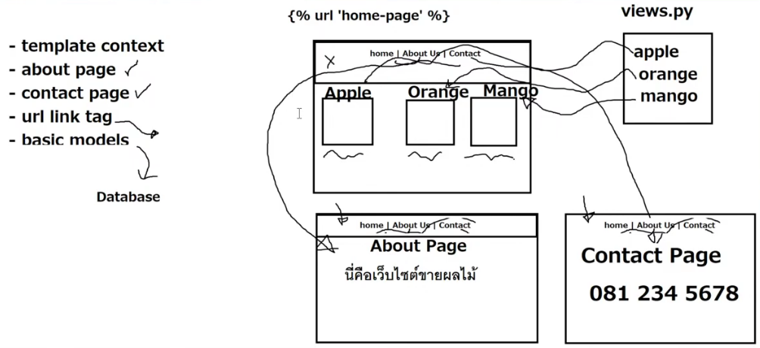
EP4

Slide 8
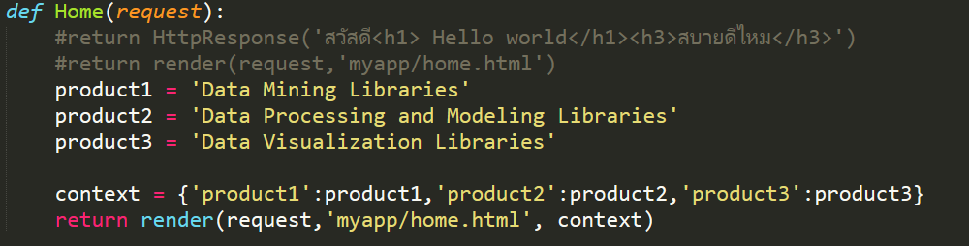
Template Context
product1 = 'Data Mining Libraries'
product2 = 'Data Processing and Modeling Libraries '
product3 = 'Data Visualization Libraries’
context = {'product1':product1}
return render(request,'myapp/home.html', context)
เปิดไฟล์ views.py
ในฟังก์ชัน Home
ใส่ dictionary ที่ชื่อว่า context
คำสั่ง return render(request,'myapp/home.html', context)
เป็นการโยนค่า context ไปให้ไฟล์ home.html ซึ่งตอนนี้ถ้า run localhost:8000 จะยังไม่เห็นข้อมูลที่โยนไป ดังนั้นจึงต้องมีการแก้ไขไฟล์ home.html ให้มีการรับค่าและแสดงผลค่าที่รับเขามา
key
value

Slide 9

Template Context
เปิดไฟล์ home.html
แก้ไขในส่วนของ
การ binding context เขียนภายใต้เครื่องหมาย { { binding_key } }

Slide 10
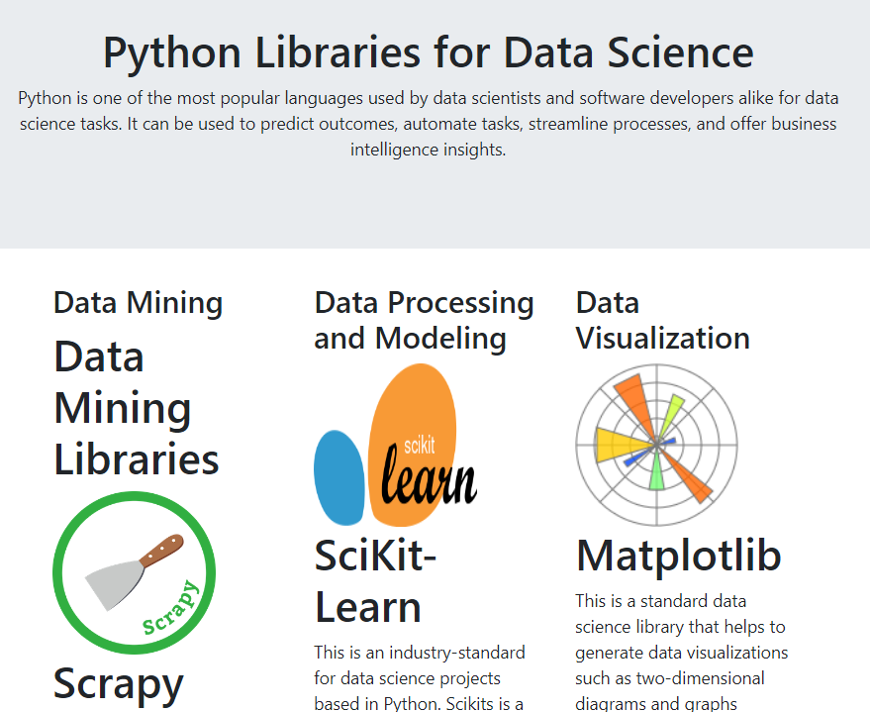
ข้อความที่ได้จากการ binding

Slide 11

Template Context
ลบช้อความที่เป็น static ใน home.html ทิ้ง โดยใช้การ binding แทน
ข้อดีของการ binding คือ เวลาแก้ไข เราจะแก้ไขได้ง่าย และไม่ต้องแก้ไขไฟล์ html นั่นคือ เรากำหนดให้ไฟล์ html เป็นแค่เพียง template

Slide 12
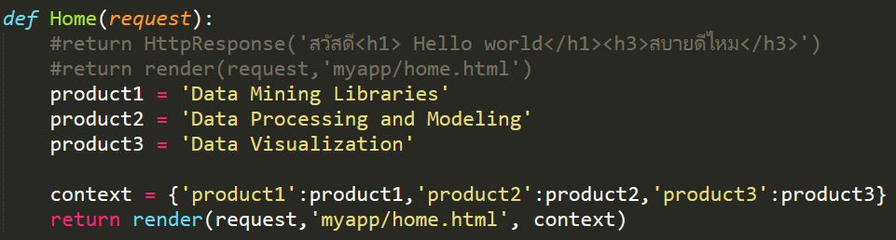
Template Context
ในไฟล์ view.py กำหนดค่าให้ dictionary ที่ชื่อว่า context เพิ่มเติม ดังนี้

Slide 13
Template Context
ในไฟล์ home.html ให้แก้ไข โดยการใช้ binding

Slide 14
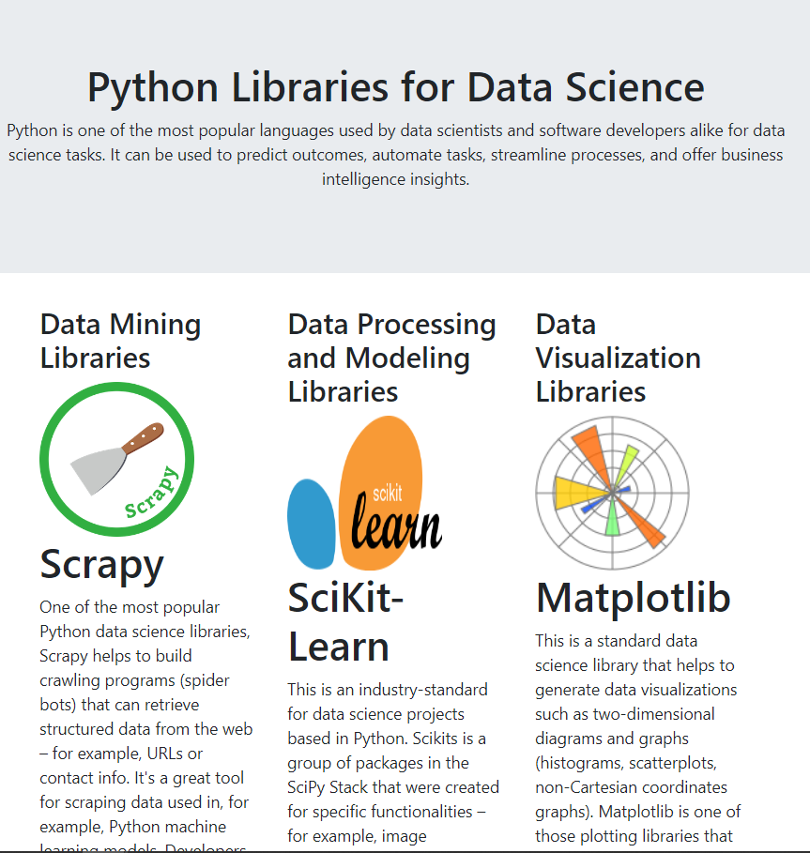

Slide 15
Template Context
หากเราต้องการที่จะทำการ binding ข้อความเยอะๆ การที่จะมากำหนด dictionary สำหรับทุกอันแบบนี้จะไม่สะดวก
ดังนั้นเราจึงควรใช้ model เพื่อให้สามารถ reference ข้อมูลแบบเยอะๆ ได้
นั่นคือเราจะใช้ model ในการจัดเก็บข้อมูล

Slide 16
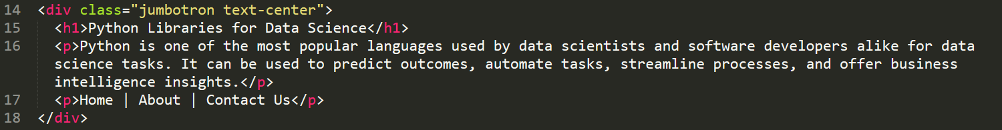
Template Context
ปรับปรุงไฟล์ home.html เพื่อสร้างข้อความที่จะนำมาทำเป็น Link ไปยังหน้า Home, About, Contact Us
เพิ่มข้อความสำหรับสร้าง LInk

Slide 17
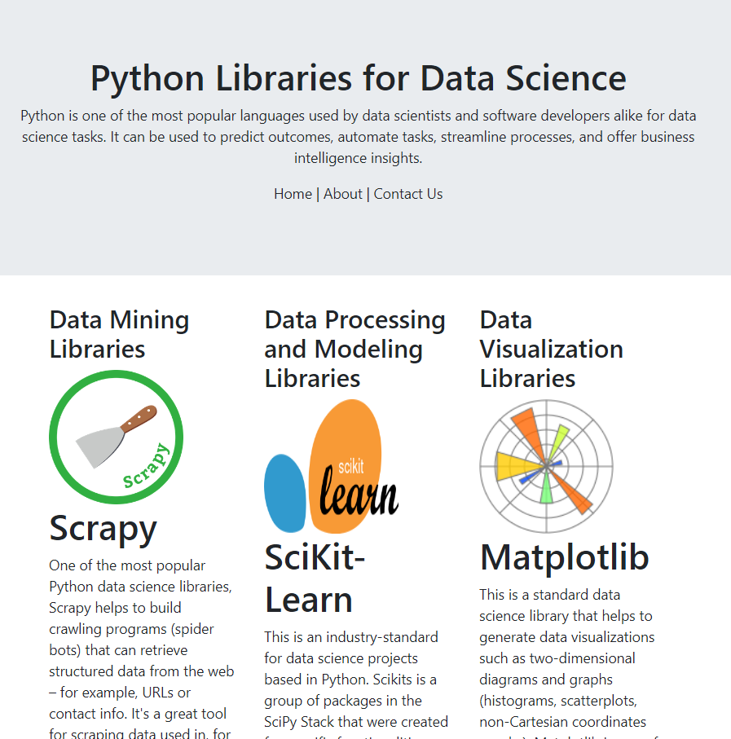

Slide 18
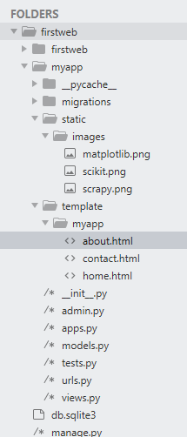
Template Context
Save as ไฟล์ home.html เป็นไฟล์ about.html ในโฟลเดอร์ template\myapp
Save as ไฟล์ about.html เป็นไฟล์ contact.html ในโฟลเดอร์ template\myapp

Slide 19
About Page
เปิดไฟล์ about.html
ลบ code ทั้งหมดที่อยู่ใน <div class="container">

Slide 20
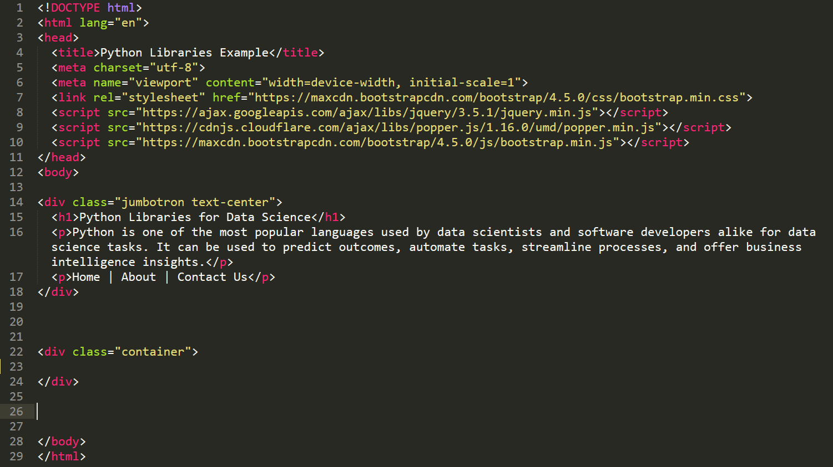

Slide 21
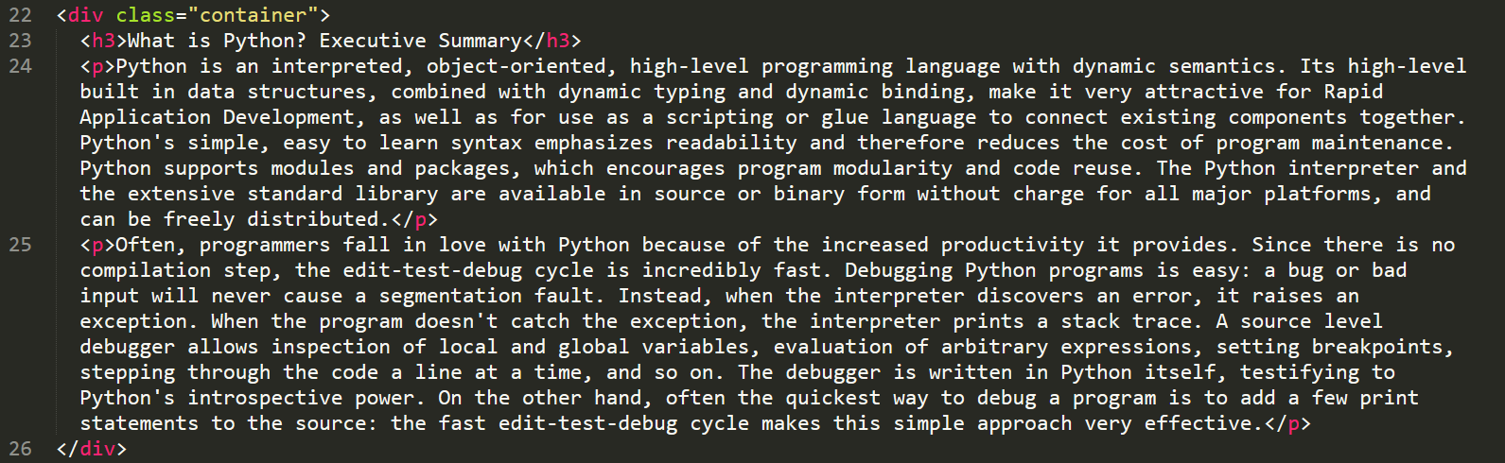
About Page
ใส่ข้อความลงไปใน <div class="container">
Notes:
https://www.python.org/doc/essays/blurb/

Slide 22

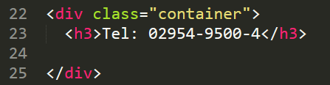
Contact Page
เปิดไฟล์ contact.html
.ลบข้อความทั้งหมดที่อยู่ในส่วนของ <div class="container">
พิมพ์ข้อความลงในส่วนของ

Slide 23
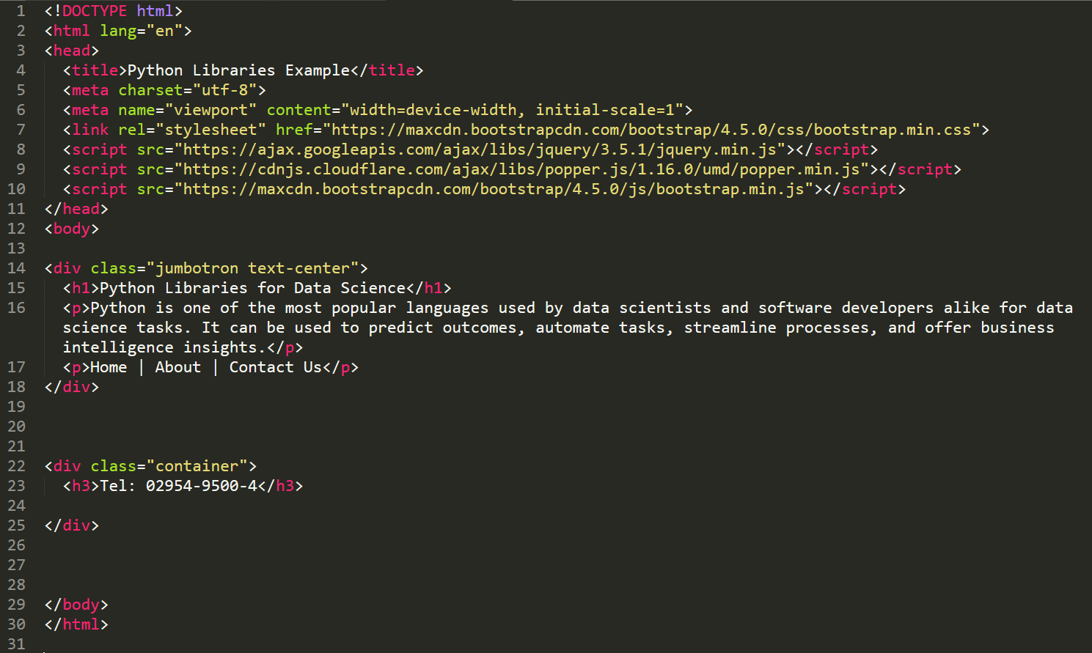

Slide 24
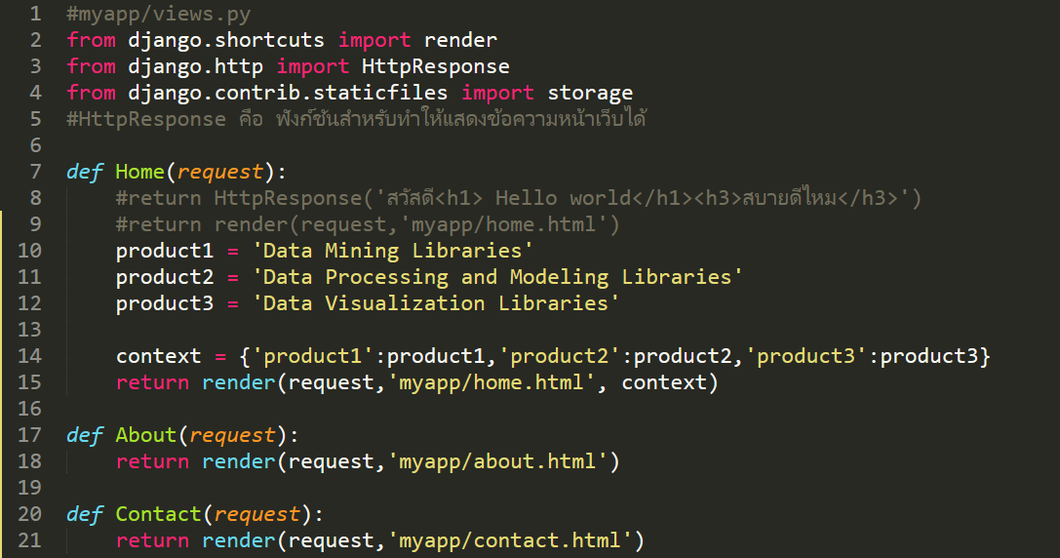
URL Link
ไฟล์ views.py
สร้าง function สำหรับ render หน้าเว็บ about และ contact

Slide 25
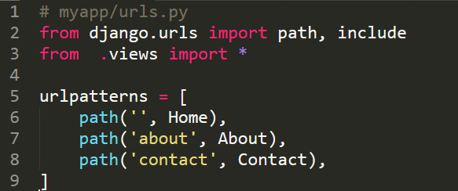
URL Link
ไฟล์ urls.py
สร้าง route สำหรับการเข้าถึงแต่ละ path ของหน้าเว็บ about และ contact

Slide 26
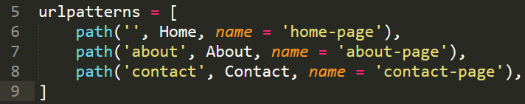
URL Link
ทำการ link ระหว่าง page
แก้ไขไฟล์ urls.py เพื่อตั้งชื่อเรียกใช้กับแต่ละ route

Slide 27
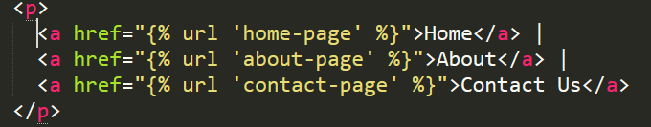
URL Link
ในไฟล์ home.html ใส่ link ให้กับข้อความ Home | About | Contact Us
ใน Django จะใช้รูปแบบ เป็น { % % }
คำสั่งด้านล่างนี้เป็นการสร้าง link ไปยัง url ที่เราได้ตั้งชื่อว่า home-page สำหรับข้อความว่า Home
ทำการใส่ link ให้เรียบร้อยสำหรับไฟล์ about.html และ contact.html

Slide 28
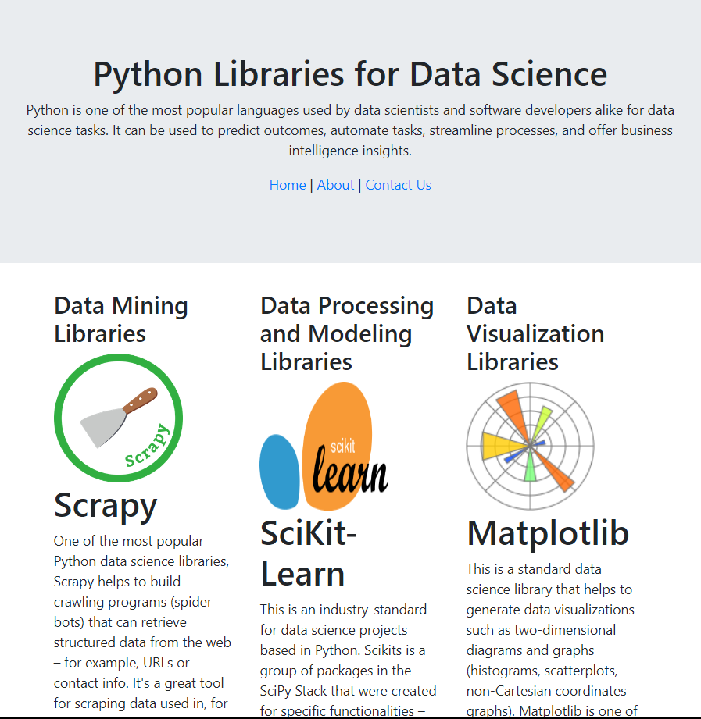

Slide 29
URL Link
ถ้าต้องการคลิก Scrapy, SciKit-Learn, Matplotlib ให้ลิงค์ไปยังหน้ารายละเอียดของแต่ละตัว จะต้องทำการสร้างหน้า html เพื่อแสดงข้อมูลเหล่านั้น
สร้างไฟล์ scrapy.html โดย copy template จากไฟล์ contact.html

Slide 30
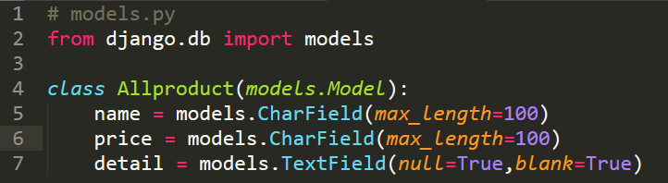
Model
Django ใช้แนวคิด Model-Template-View (MTV)
เปิดไฟล์ชื่อ models.py
models ก็คือฐานข้อมูลที่อยู่ใน Django

Slide 31
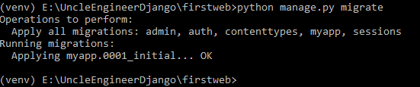
Model
จากนั้นต้องทำการ migrate เพื่อทำการย้ายไฟล์ 0001_initial.py ไปไว้ในฐานข้อมูล ด้วยคำสั่ง
python manage.py migrate

Slide 32

Model
หลังจากสร้าง model เสร็จแล้วให้ stop server จากนั้นพิมพ์ต้องรันคำสั่ง
python manage.py makemigrations
เป็นการทำให้ข้อมูลทั้งหมดวิ่งเข้าหา database
ทุกครั้งที่มีการเปลี่ยนแปลงต้องมาทำ migration ใหม่เสมอ
Django สร้างไฟล์ 0001_initial.py เพื่อใช้ในการจัดเก็บข้อมูล
จากนั้นต้องทำการ migrate เพื่อทำการย้ายไฟล์ 0001_initial.py ไปไว้ในฐานข้อมูล ด้วยคำสั่ง
python manage.py migrate

Slide 33
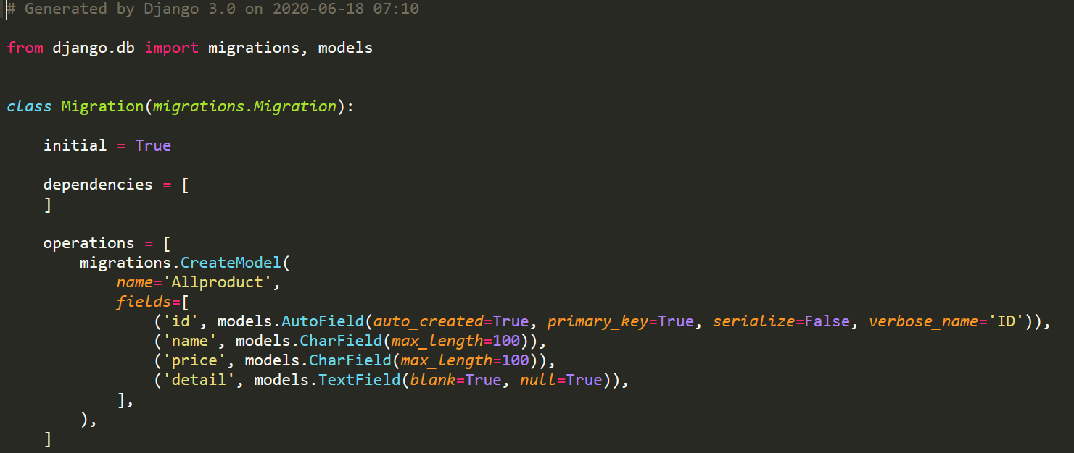
0001_initial.py

Slide 34
Model
หากเราต้องการเปลี่ยนข้อมูลที่เก็บอยู่ในไฟล์ models.py
เราต้องทำการ migrate ใหม่ตั้งแต่ต้น
python manage.py makemigrations
python manage.py migrate

Slide 35

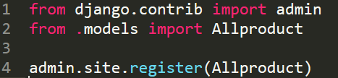
Model
ไฟล์ admin.py
ต้องทำการ register model ที่เราสร้างขึ้นมา
พิมพ์คำสั่งเพื่อทำการลงทะเบียนโมเดลที่ชื่อ Allproduct ที่ได้สร้างขึ้นในไฟล์ models.py

Slide 36
Model
ใน command prompt
ทำการ run server
python manage.py runserver
ทดสอบการเรียกเว็บไซต์
http://localhost:8000/admin/login/?next=/admin/
Username: admin
Password: admin
MYAPP และ Allproduct จะปรากฏขึ้นมา

Slide 37
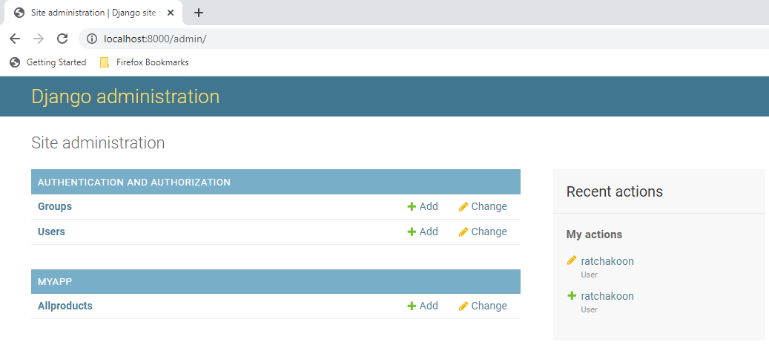

Slide 38
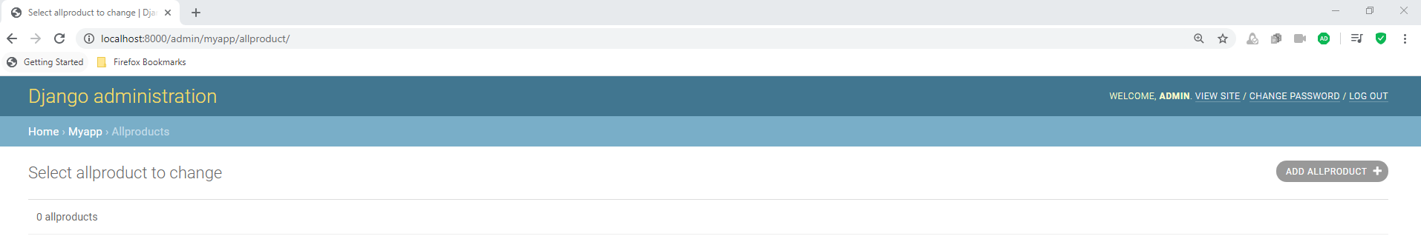
Model
ความสำคัญของ AllProduct
เราสามารถที่จะเพิ่ม product ของเราได้แล้ว

Slide 39
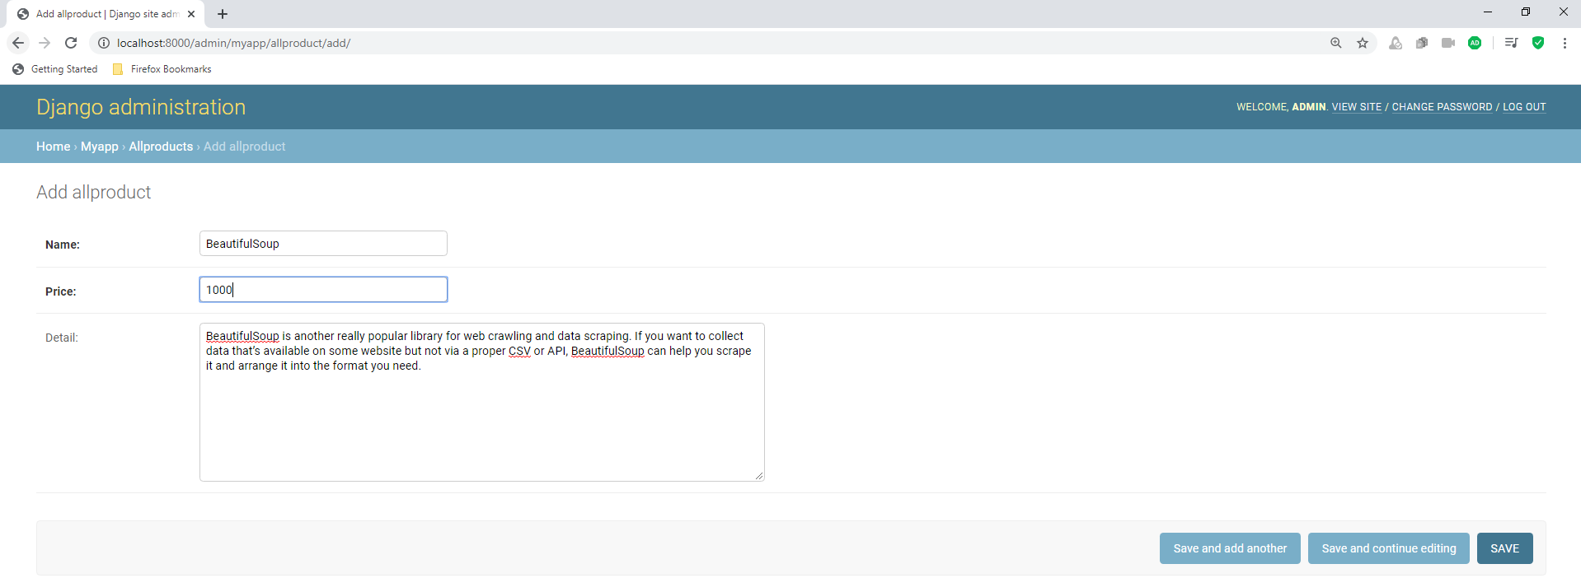
Model
ให้ใส่ข้อมูล โดยคลิกที่ปุ่ม ADD ALLPRODUCT
พิมพ์ข้อมูลและกดปุ่ม SAVE

Slide 40
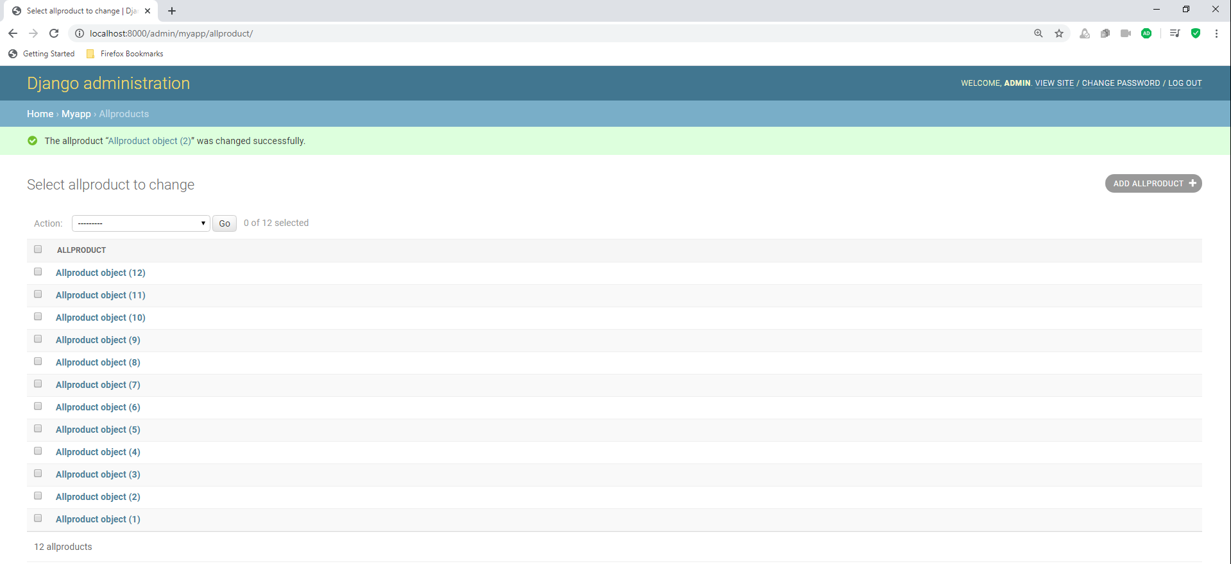

Slide 41
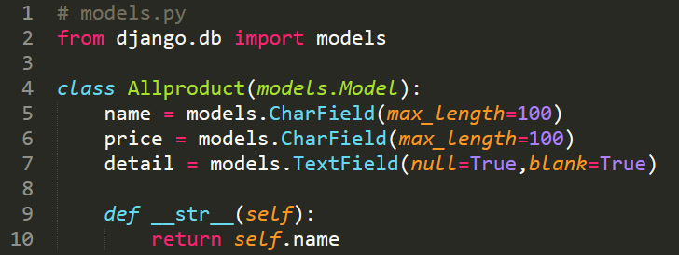
Model
แก้ไขไฟล์ models.py
แทนที่จะให้แสดงเป็น Object หากเราต้องการให้แสดงเป็นชื่อของ object นั้นก็สามารถทำได้ โดยการสร้างฟังก์ชัน __str__(self) ดังนี้
ซึ่งคำสั่งนี้ เราไม่ต้องทำการ migrate เพราะไม่ได้เปลี่ยนโครงสร้างของ model เราเพียงแต่กำหนดรูปแบบการแสดงผล

Slide 42
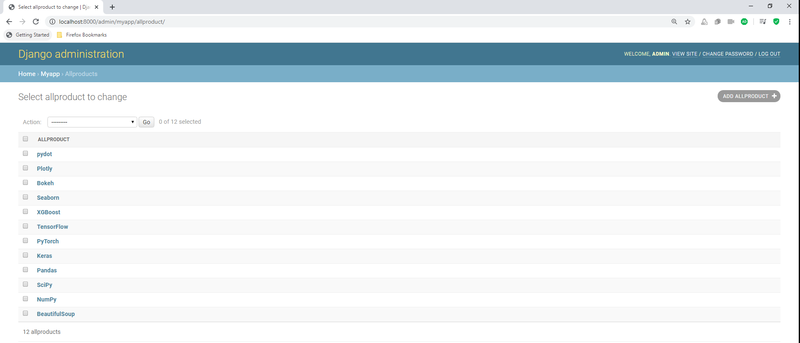

Slide 43
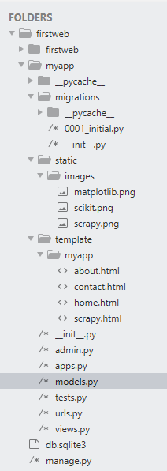
Summary
เมื่อ Client มีการส่ง request ผ่านทาง web browser สิ่งที่เกิดขึ้นคือ
เข้ามาที่โปรเจค firstweb
Level1: เข้ามาตรวจสอบที่ firstweb\urls.py
ดู request ว่าต้องการเข้าหน้า admin ไหม ถ้าใช่ก็จะแสดง หน้า admin ให้ login
ถ้าไม่ใช่ก็จะต้องต่อไปยัง myapp\urls.py
Level2: เข้ามาที่ firstweb\myapp\urls.py
มีการเรียก path ของ Home
Home เป็นการ import มาจาก .views ดังนั้นจึงต้องไปดูไฟล์ firstweb\myapp\views.py
Level3: เข้ามาที่ firstweb\myapp\views.py
มีการ render จากไฟล์ myapp/home.html
Level4: แสดงหน้าเว็บ home.html

Slide 44
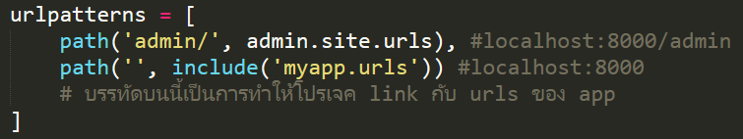
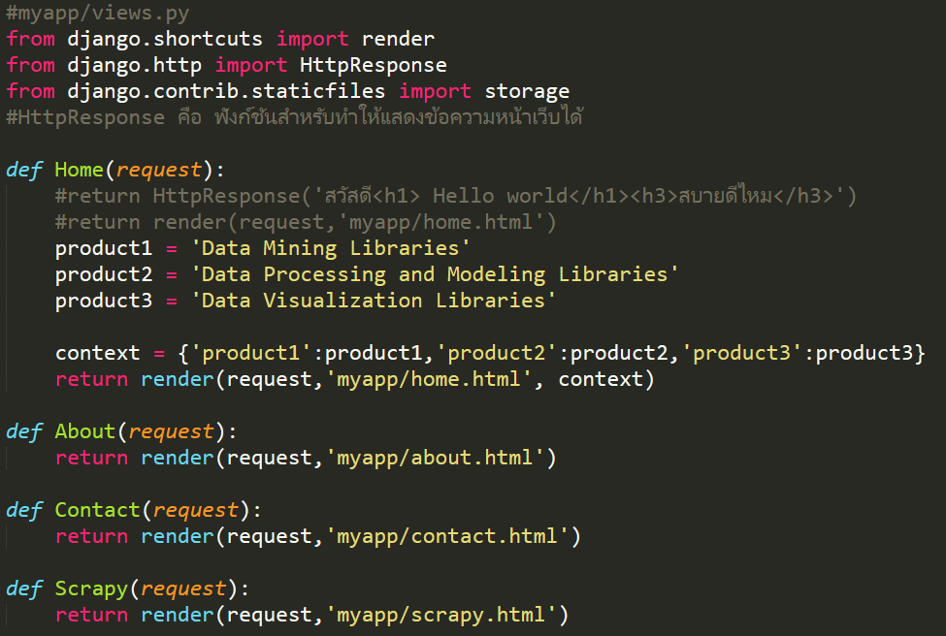
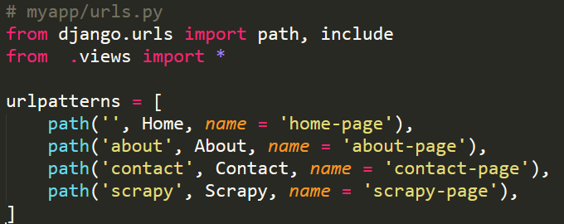
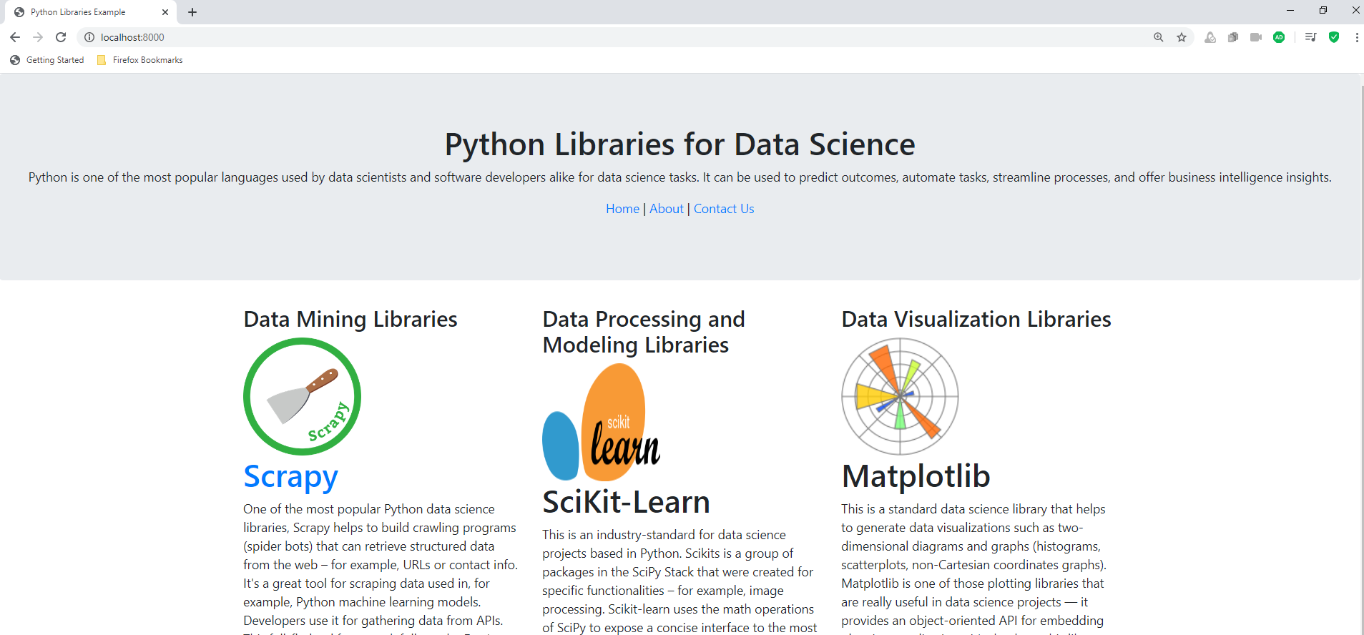
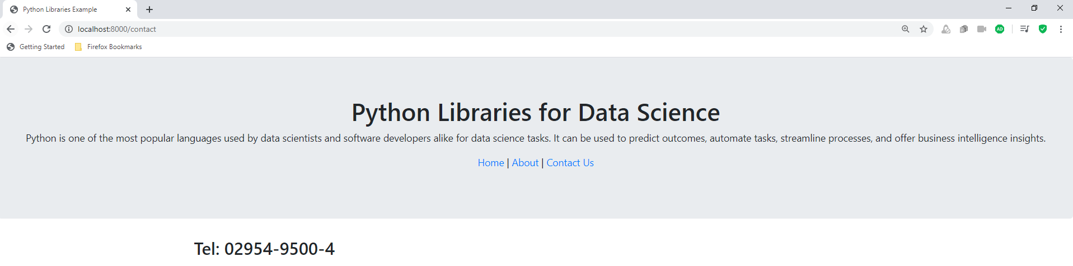
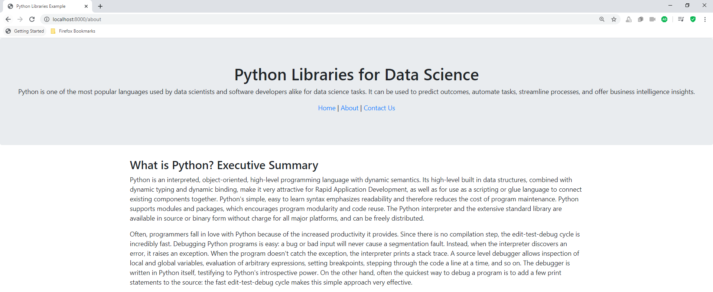
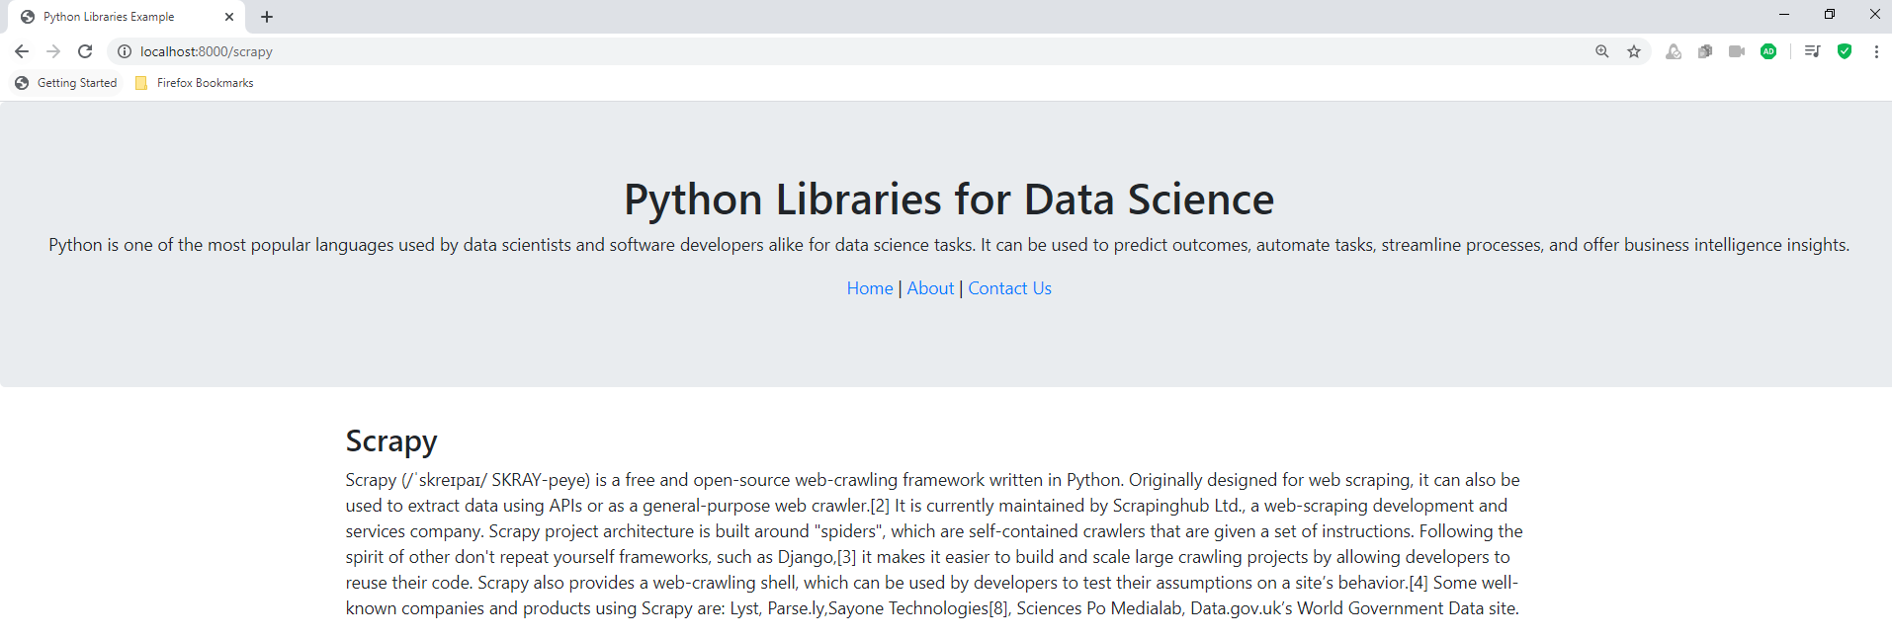
firstweb\urls.py
firstweb\myapp\views.py
firstweb\myapp\urls.py
template\myapp\home.html
template\myapp\contact.html
template\myapp\about.html
template\myapp\scrapy.html

